Slide 1

Équipe CCH Tagetik – réunion bimestrielle
October 2024

Slide 2
Agenda
Annonces et mises à jour sur les projets en cours
Statut formations et certifications 2023/2024
Gestion des Cessions d’immobilisations (Esther)
Retour sur InTouch NA 2024
Statut initiatives internes de l’équipe Tagetik
Varia:

Slide 3
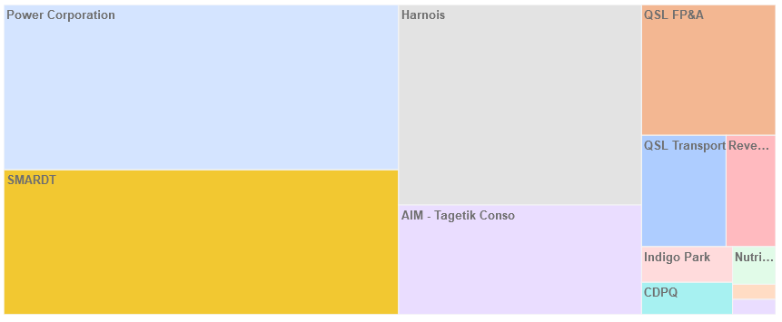
Annonces et projets en cours
Clients et projets en 2024:
En cours:
SmarDT (Conso)
Smardt (FP&A)
QSL (Conso & FP&A)
Harnois (B&P)
AIM (Consolidation support – on hold)
AIM (FP&A assessment – on hold)
CDPQ (Support/évolutions)
Groupe Nutri (Support)
Power Corporation (Consolidation, CO Phase 0)
Support: Bausch Health, B&L, Foliot, Pelican
A venir:
Power (CO)
SmarDT (Lease Accounting, CO)
QSL (CO)
Harnois (Conso)
CDPQ (Budget Models+CO)
Opportunités:
Aéroport de Montréal (Sélection EPM en cours)
Occupation client – Q3 2024

Slide 4
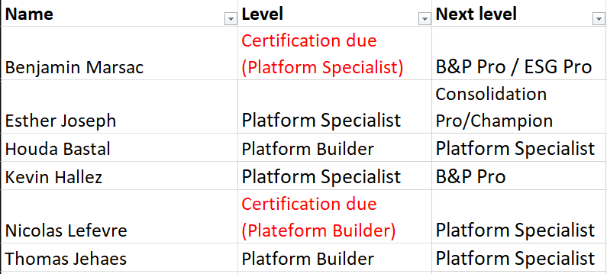
Statut Plan de formation CCH Tagetik (sept 2023/sept2024)
Certifications obtenues ce mois:
Kevin – Budgeting Pro
Thomas – Platform Specialist
Houda – Platform Specialist
BRAVO!
Objectifs certification 2024

Slide 5

Plan de formation CCH Tagetik
Formation et Certification Tagetik se font selon 2 axes principaux:
Consolidation
Budgeting & Planning

Slide 6


Plan de formation CCH Tagetik

Slide 7
Cession d’immobilisations dans CCH Tagetik (Esther)

Slide 8
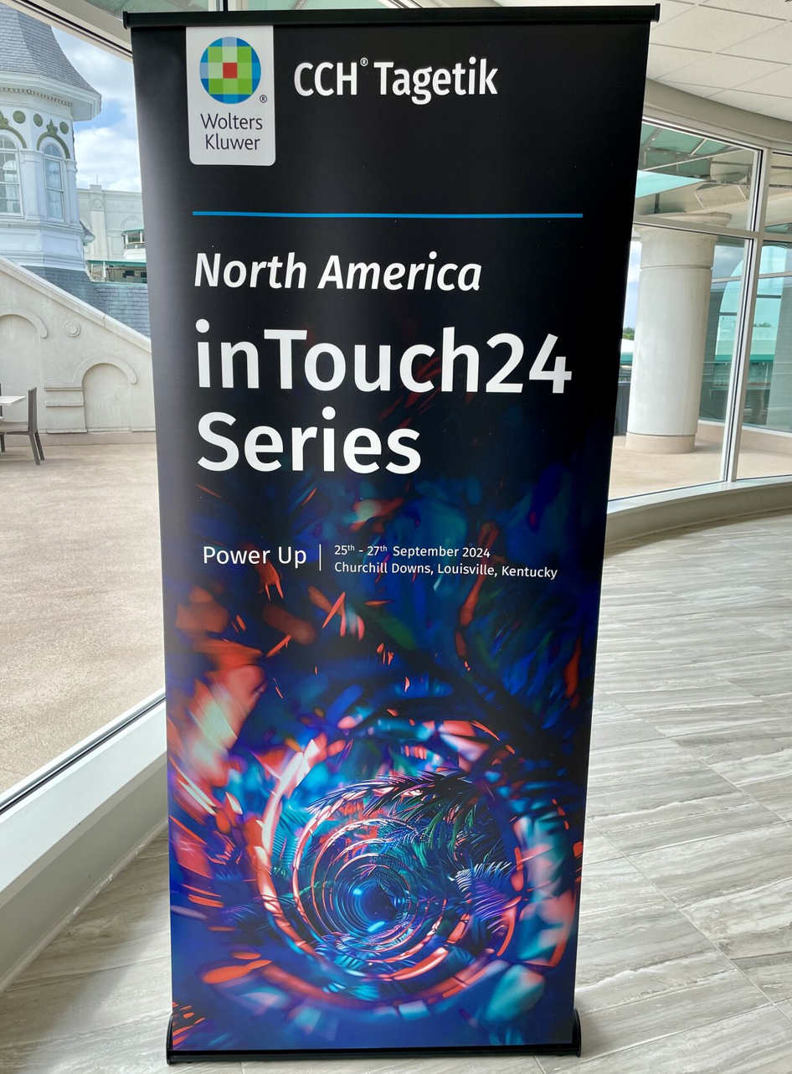

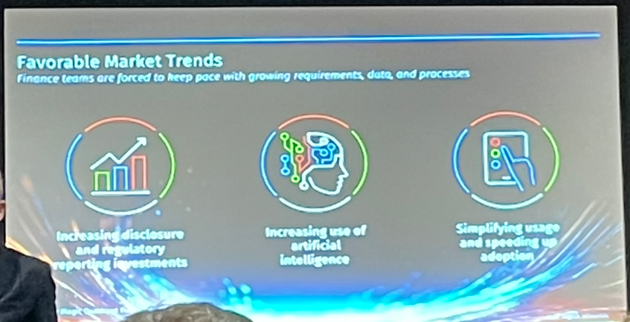
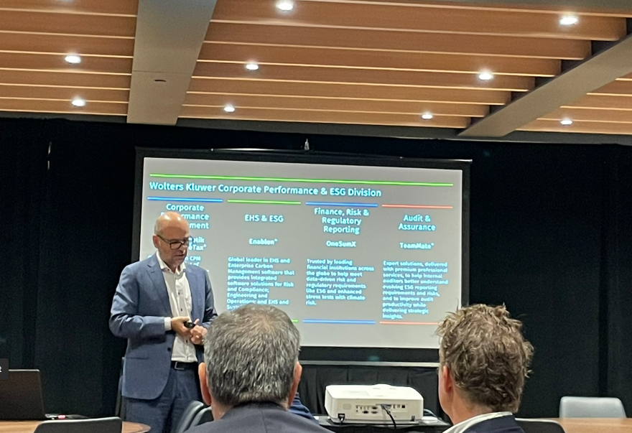
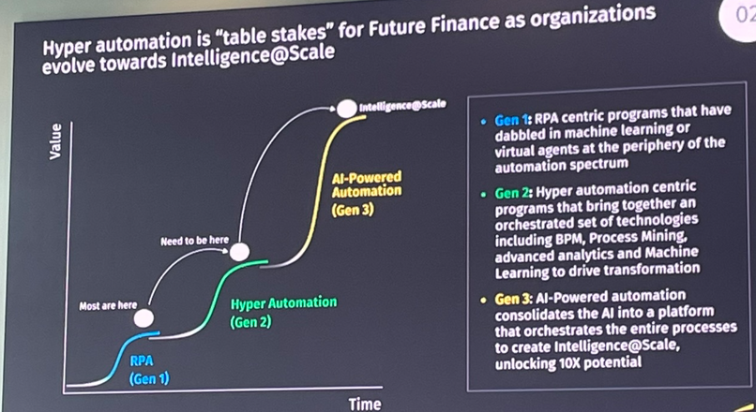
Retours sur CCH Tagetik InTouch NORTH AMERICA 2024

Slide 9
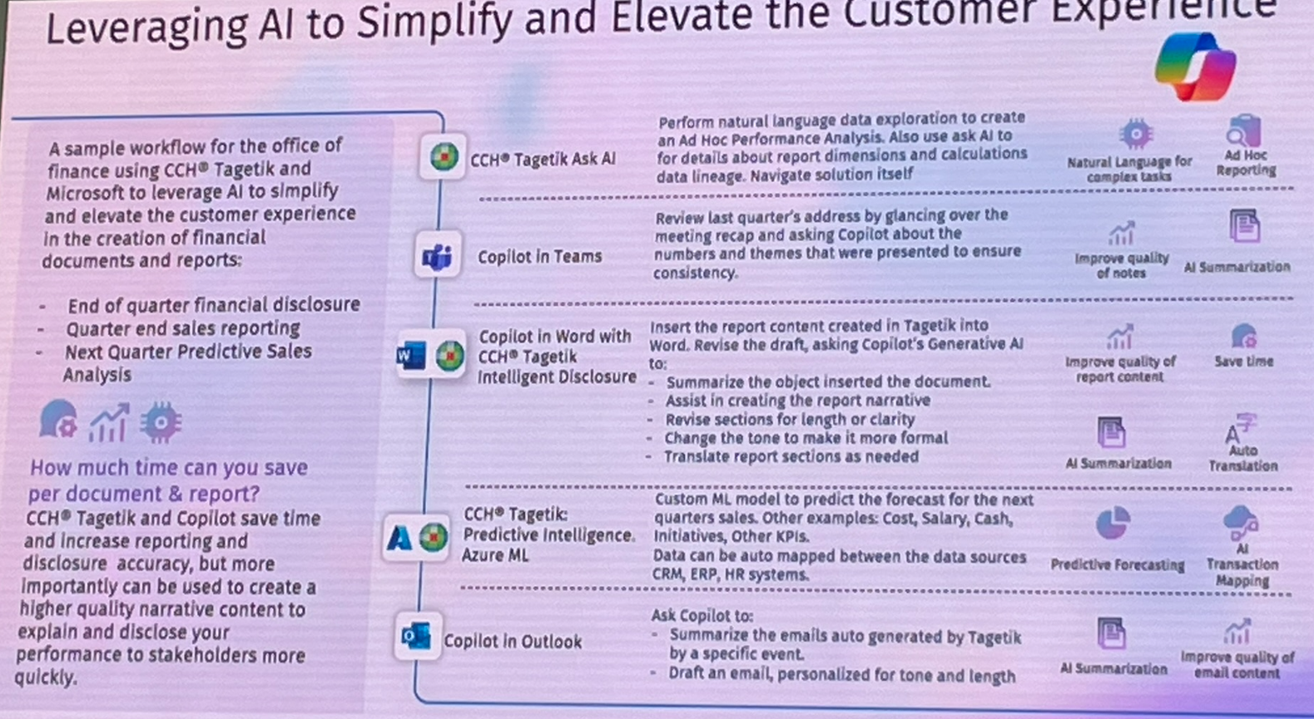
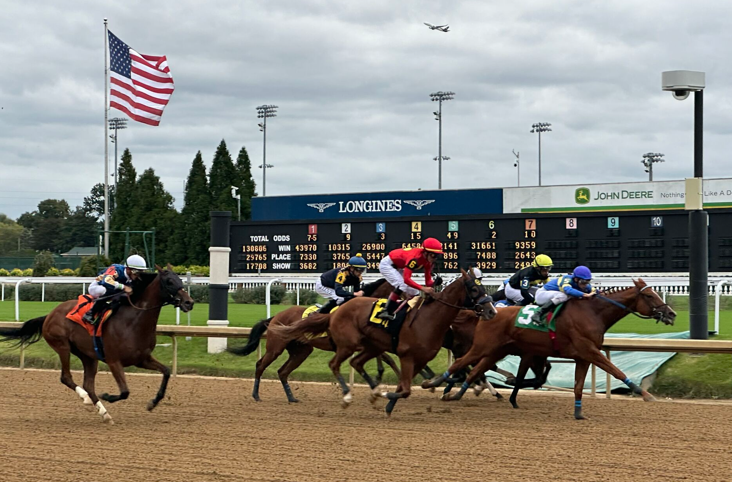
Retours sur CCH Tagetik InTouch NORTH AMERICA 2024

Slide 10
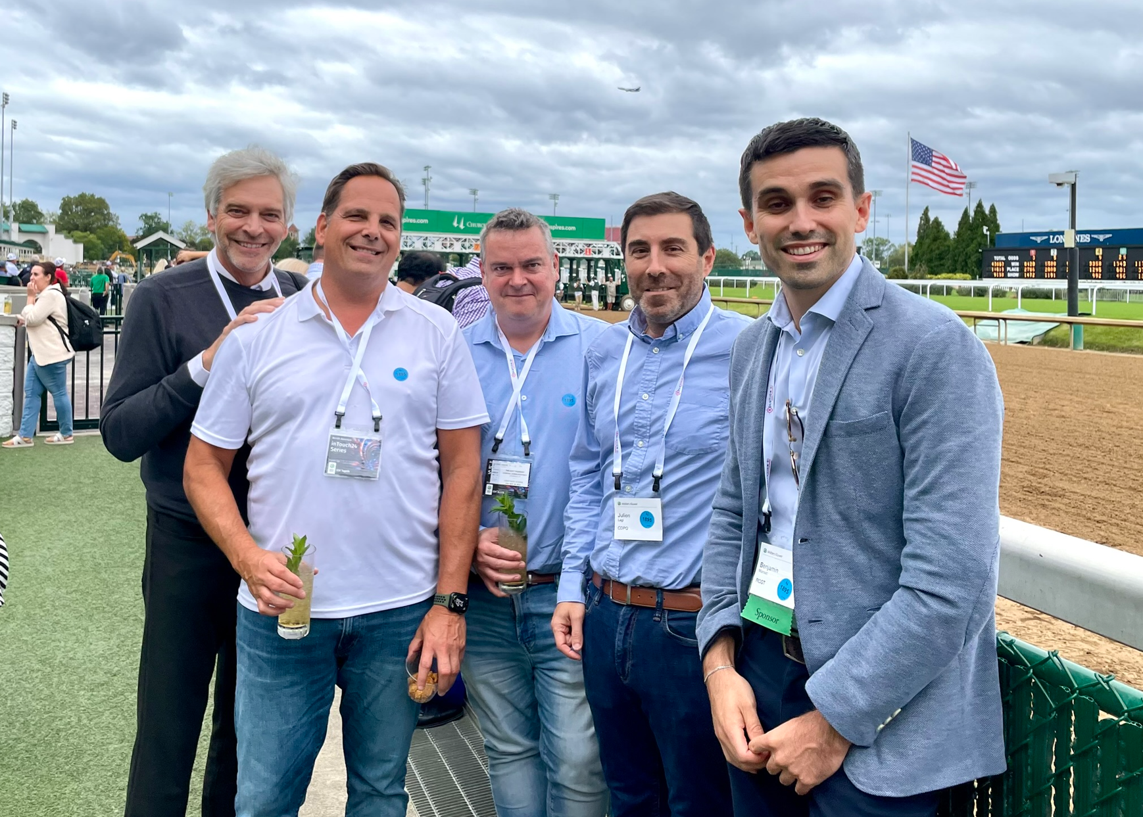
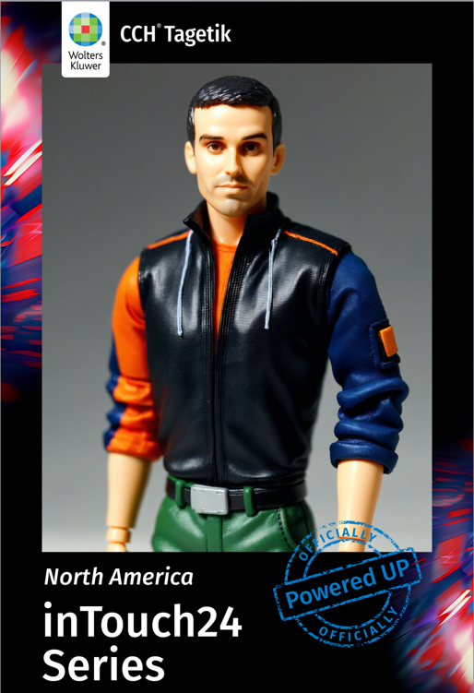
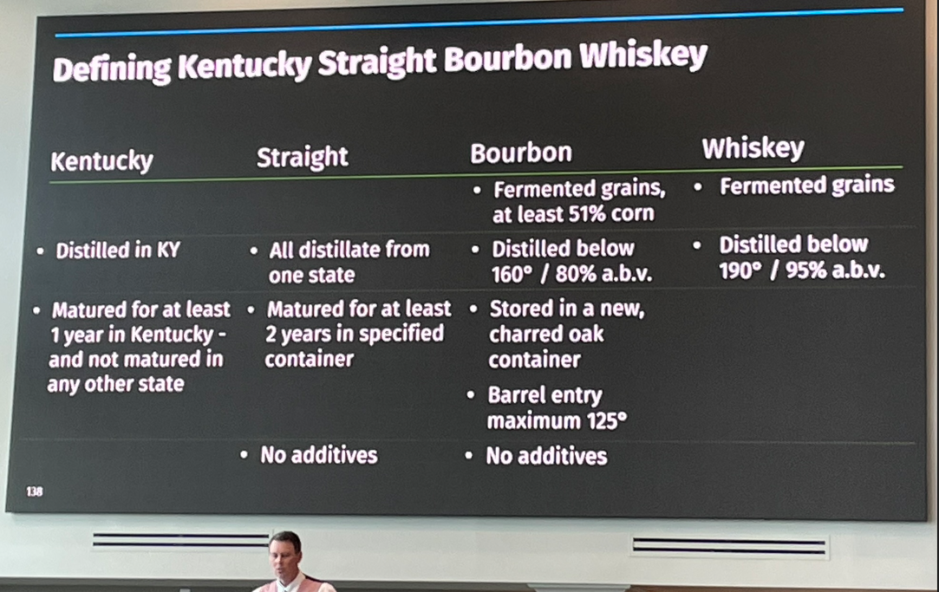
Retours sur CCH Tagetik InTouch NORTH AMERICA 2024

Slide 11
Objectifs et initiatives de l’équipe Tagetik
Initiatives | Responsable | Contributeur(s) | Consulté(s)
Formaliser un template rapport générique | Diego | Diego | Esther, Benjamin
Définir un Tagetik style standard à utiliser sur tous les projets | Kevin | Kevin | Esther
Checklist on boarding projet (outils et accès clients, prise de connaissance et copréhension de la BRD, …) | Thomas | Thomas | Benjamin
Installer Tagetik sur un serveur interne RCGT | Houda | Diego | Benjamin
Créer une application Conso générique | Esther | Diego, Houda | Normand
Connecter PowerBI à Tagetik (TERMINÉ) | Houda | Houda
Construire des accélérateurs pour projet B&P (ex: AW parameters, Text origin dimension) – OTHER EXPENSES | Benjamin | Thomas, Kevin
Développement de la connaissance sur module ESG | Benjamin | Thomas | Julie Béliveau
Veille sur formations à conseiller aux membres de l’équipe | Thomas | Benjamin
Amélioration de la communication interne entre équipes EPM et BT | Benjamin

Slide 13
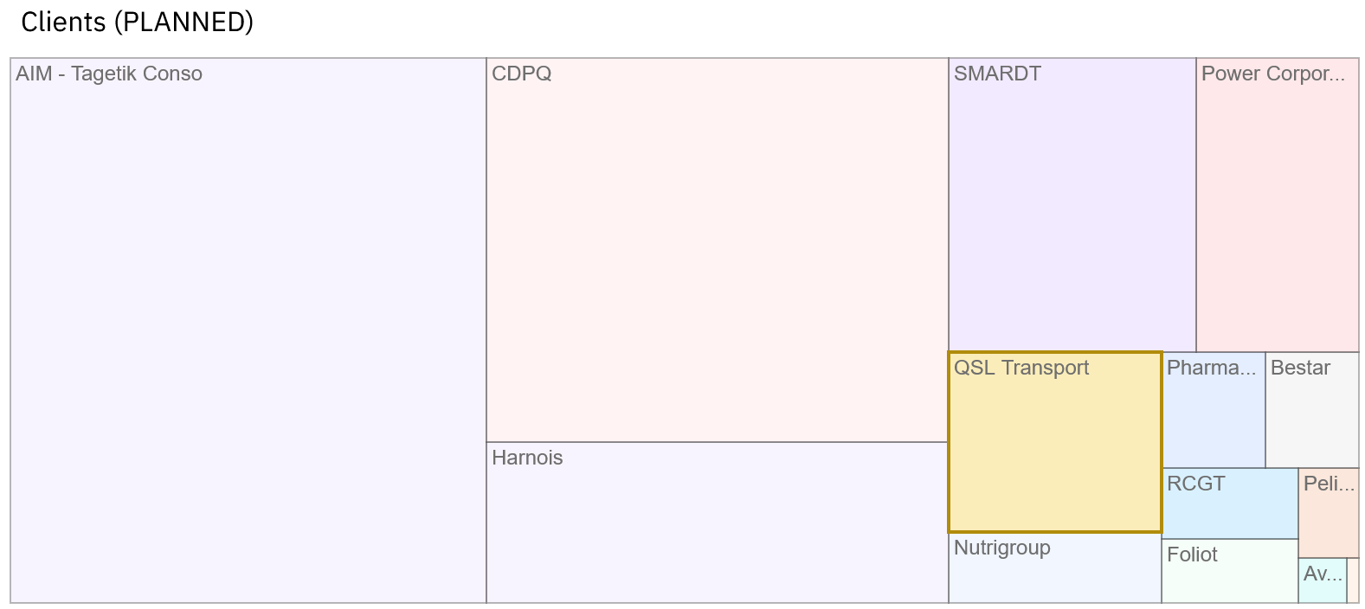
Annonces et projets en cours
Clients et projets en 2024:
En cours:
SmarDT (Conso)
QSL (Conso)
Harnois (B&P)
AIM (Consolidation)
CDPQ (Allocation/Budget Transfer)
Groupe Nutri (B&P)
Pharmascience (B&P)
Power Corporation (Consolidation)
RCGT (ESG)
Support: Bausch Health, B&L, Foliot, Pelican
A venir:
Power (CO)
AIM (FP&A)
SmarDT (Lease Accounting, B&P)
QSL (CO, B&P)
Harnois (Conso)
CDPQ (Budget Models+CO)
Occupation client – Q1 2024

Slide 14

Retour sur le CCH Tagetik InTouch North America

Slide 15
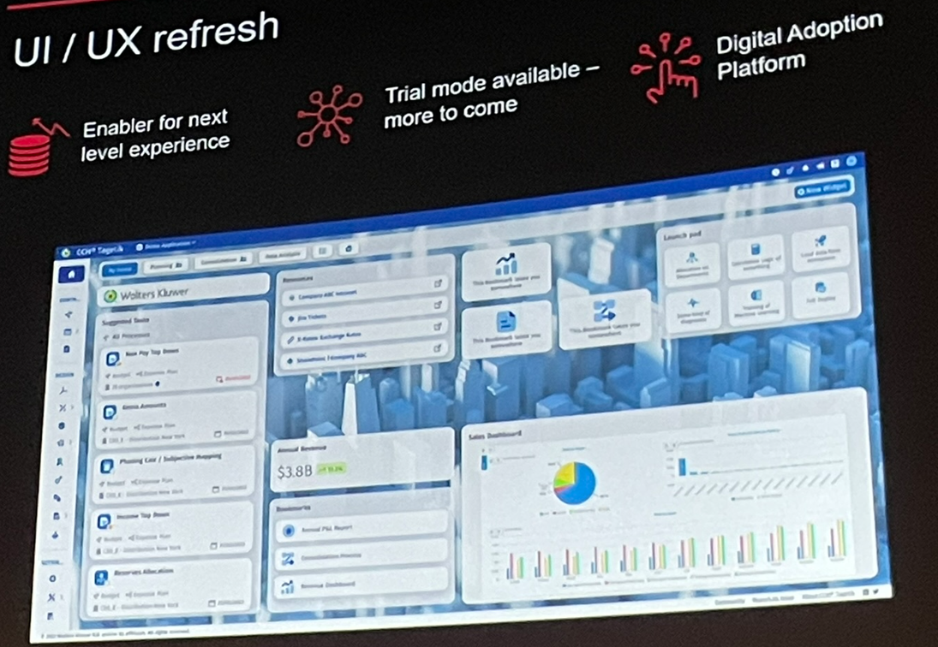
Retours sur CCH Tagetik InTouch 2024

Slide 16
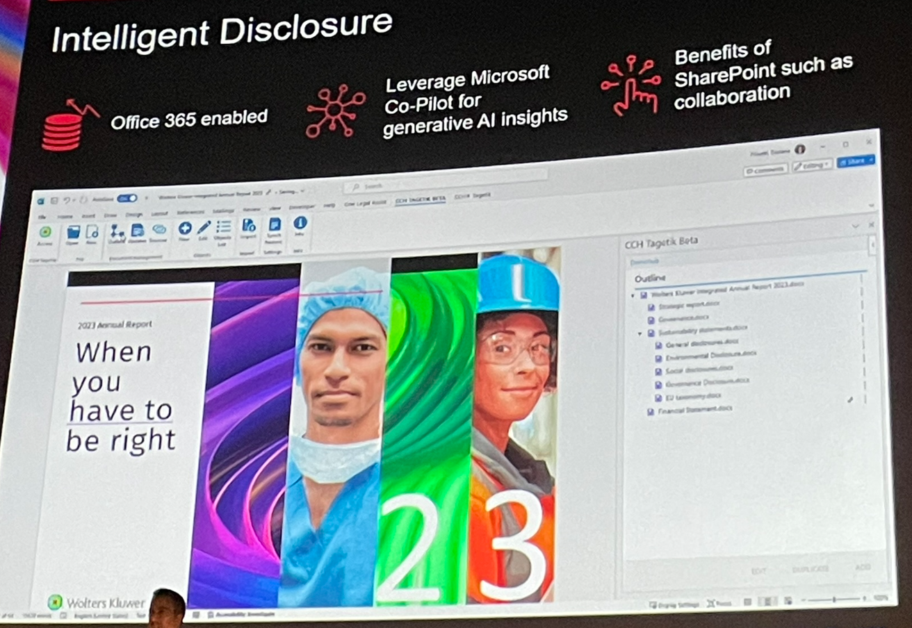
Retours sur CCH Tagetik InTouch 2024

Slide 17
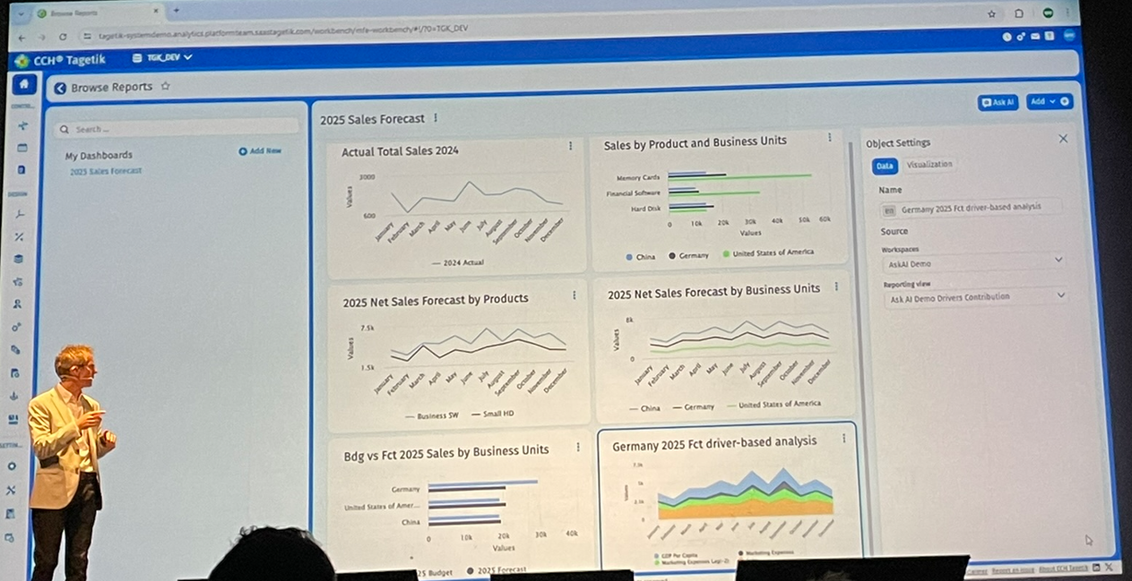
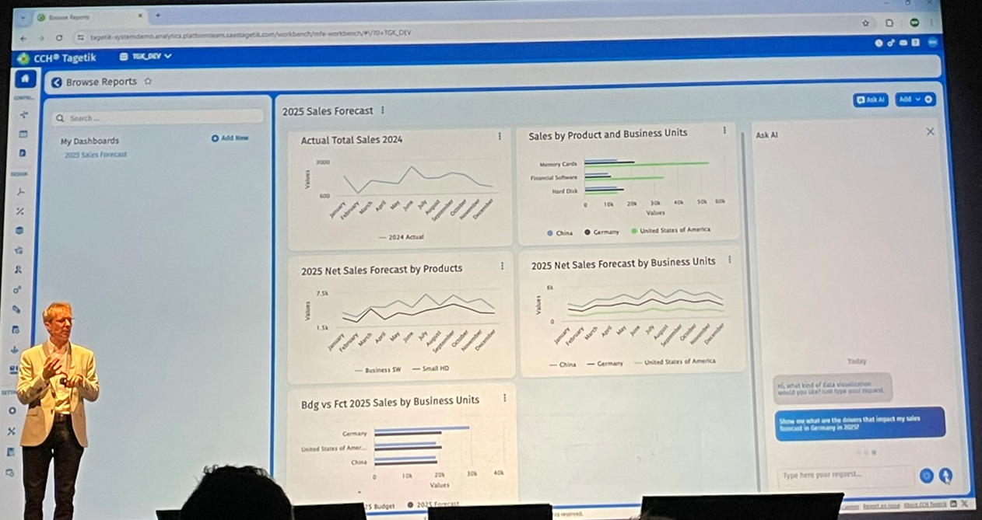
Retours sur CCH Tagetik InTouch 2024 – Ask AI

Slide 18
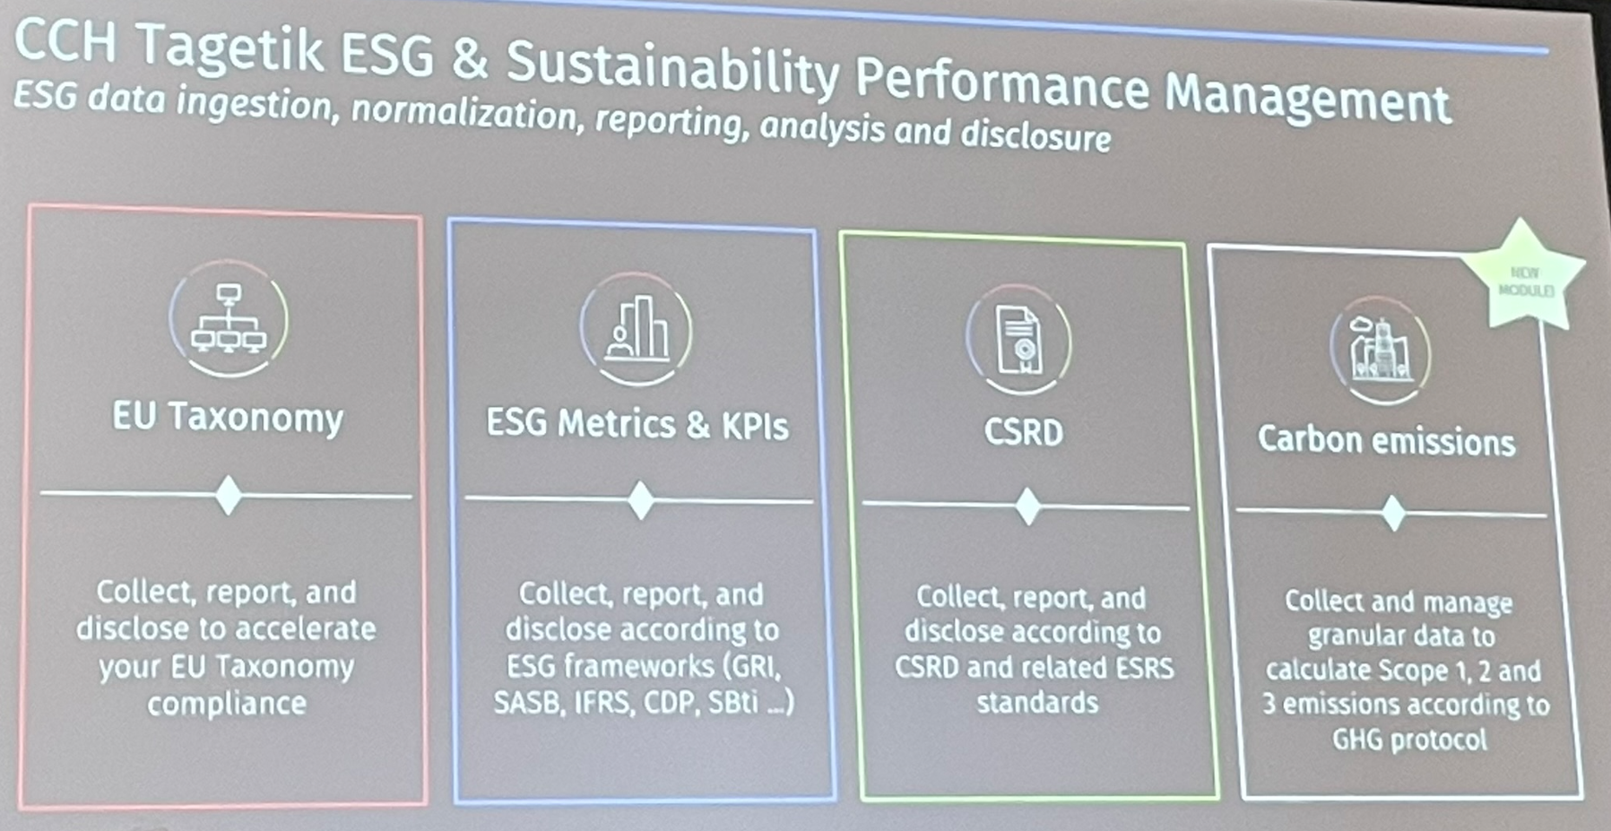
Retours sur CCH Tagetik InTouch 2024 - ESG

Slide 19
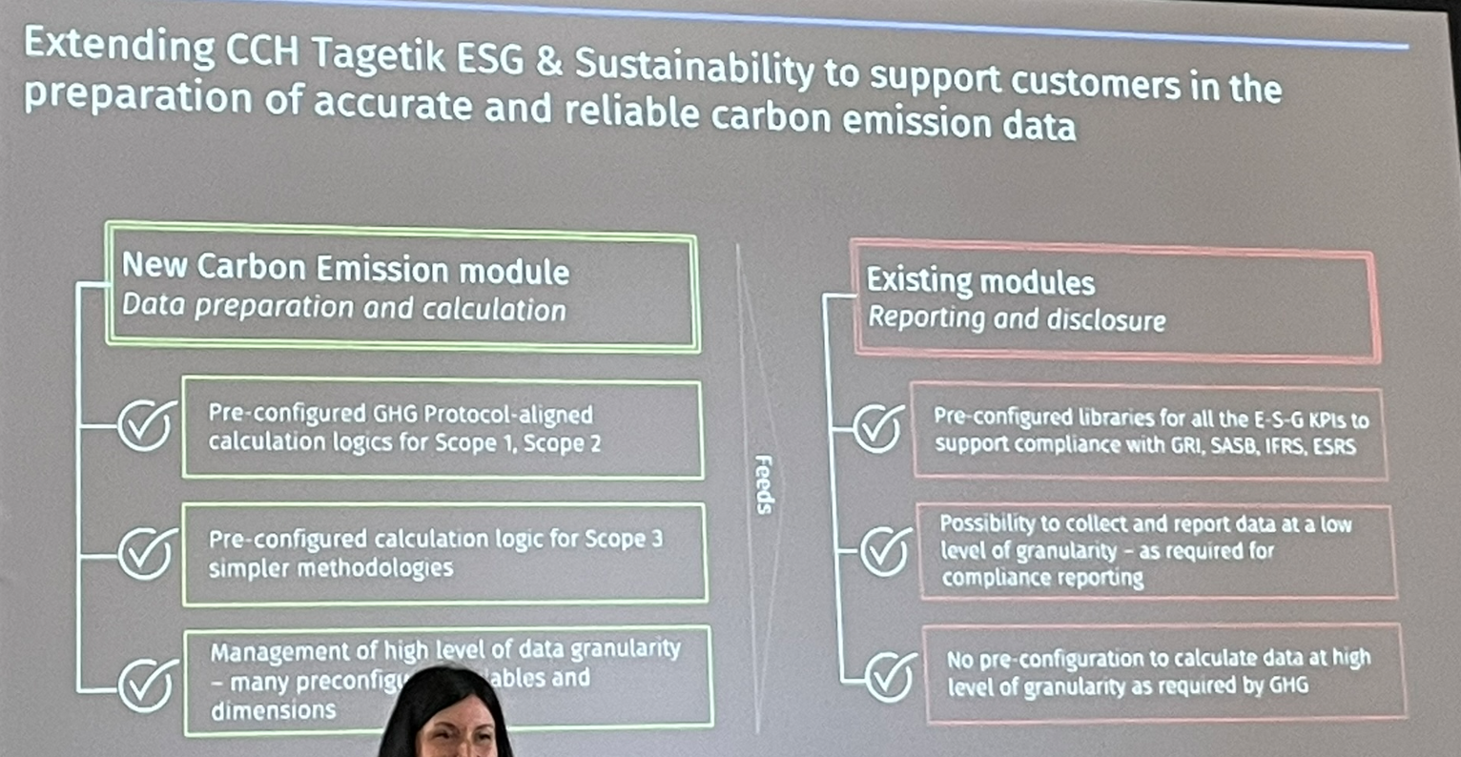
Retours sur CCH Tagetik InTouch 2024

Slide 20
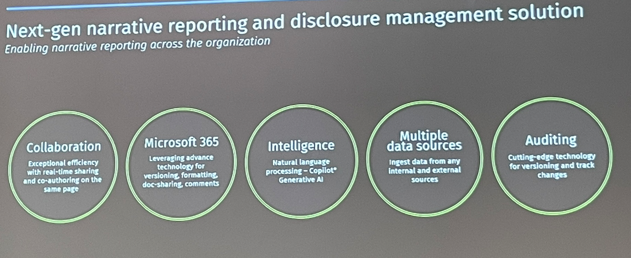
Retours sur CCH Tagetik InTouch 2024 – Collaborative Office

Slide 21
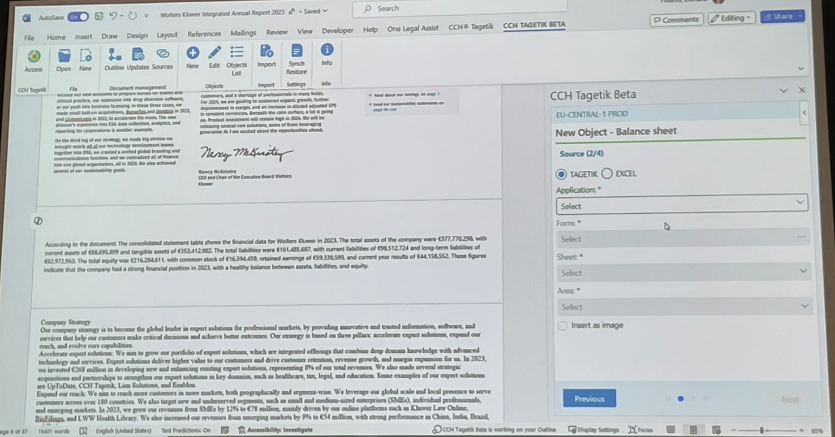
Retours sur CCH Tagetik InTouch 2024 – Collaborative Office

Slide 22
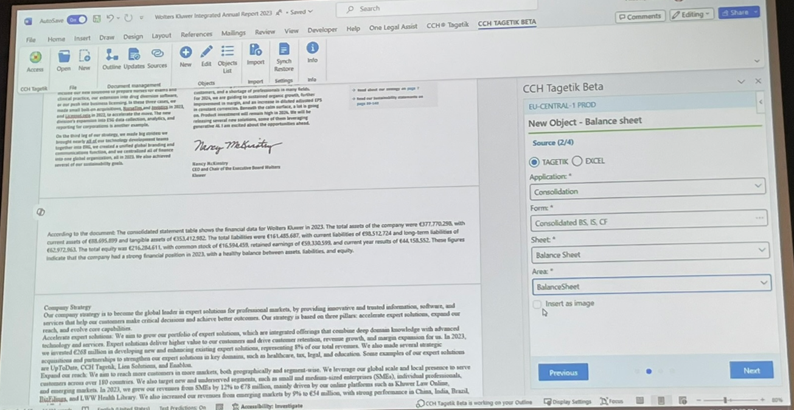
Retours sur CCH Tagetik InTouch 2024 – Collaborative Office

Slide 23
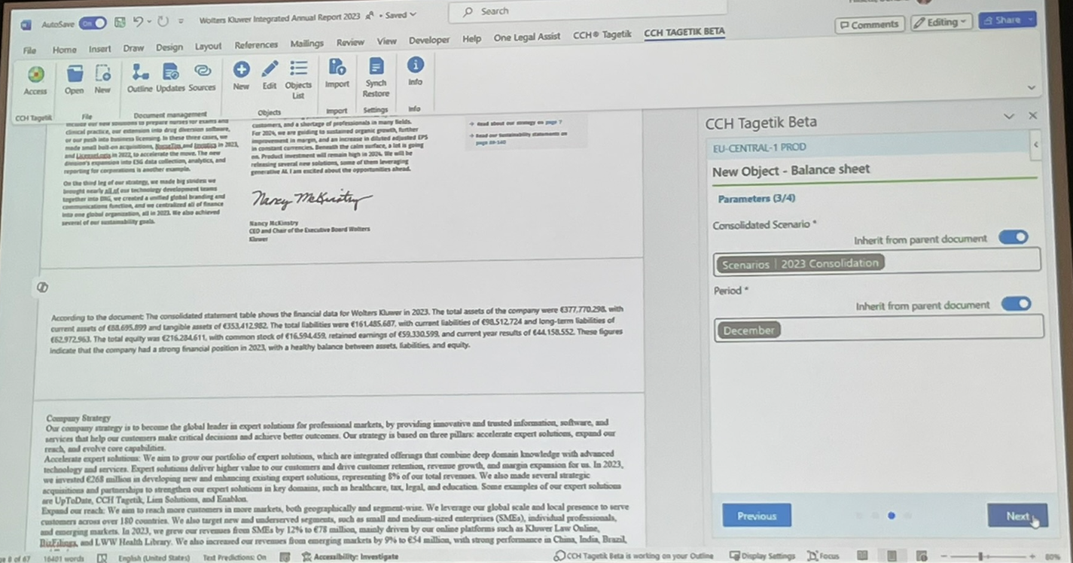
Retours sur CCH Tagetik InTouch 2024

Slide 24
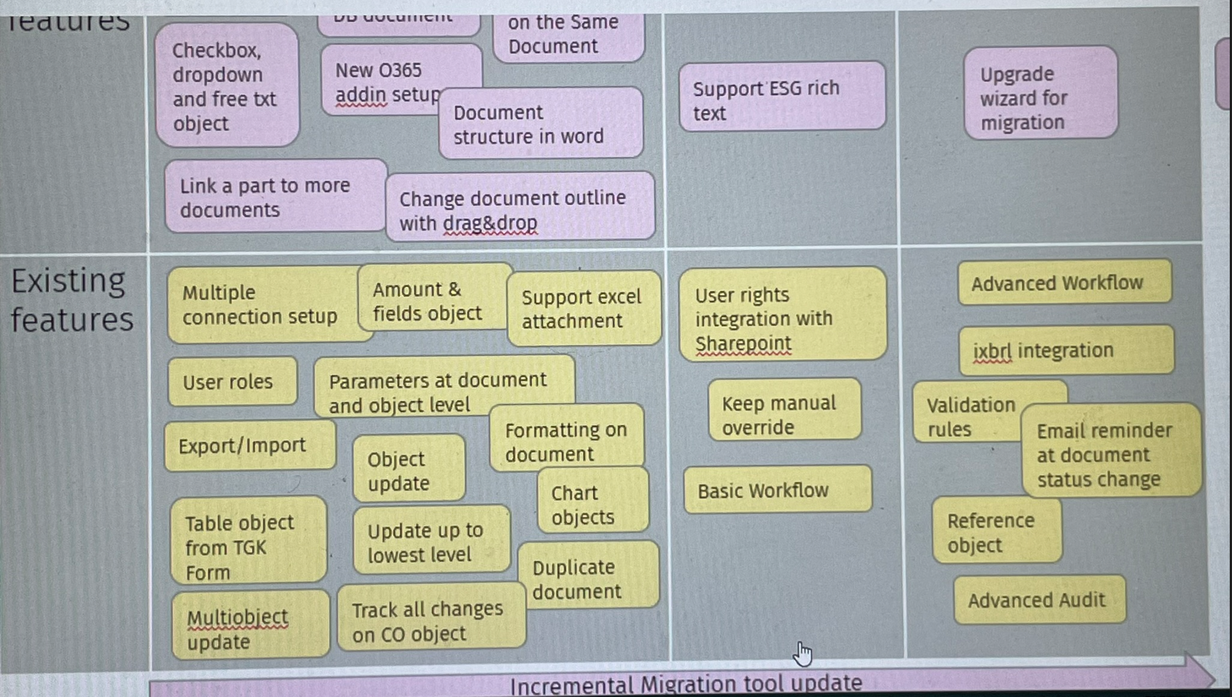
Retours sur CCH Tagetik InTouch 2024 – Collaborative Office

Slide 25
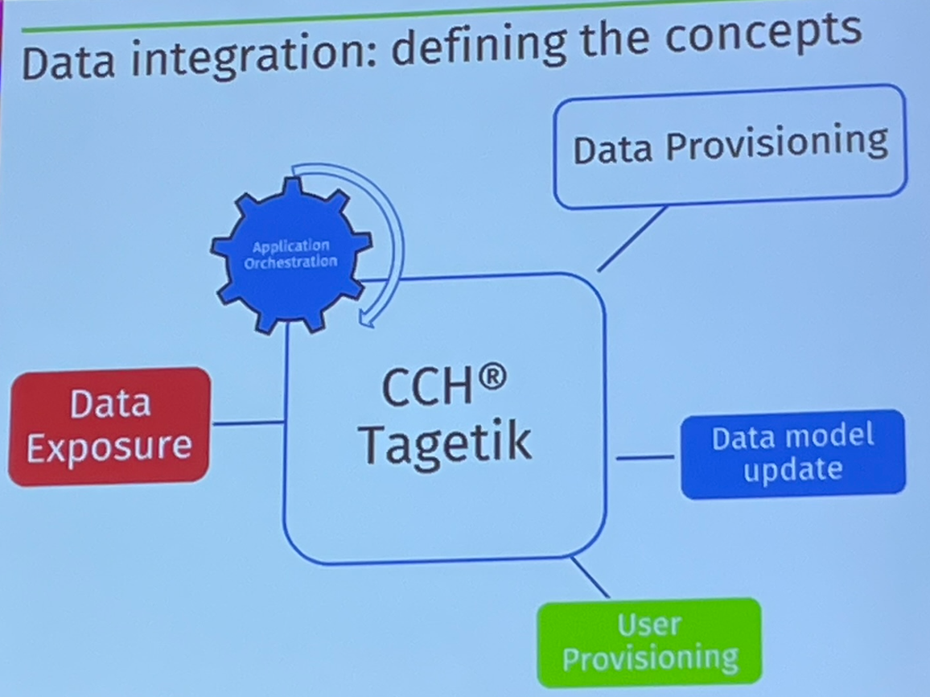
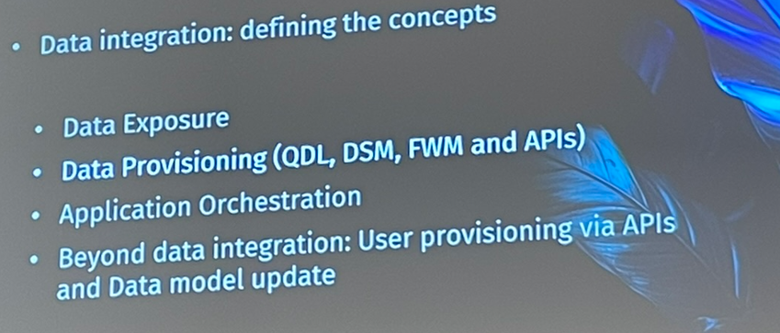
Retours sur CCH Tagetik InTouch 2024 – Data integration

Slide 26
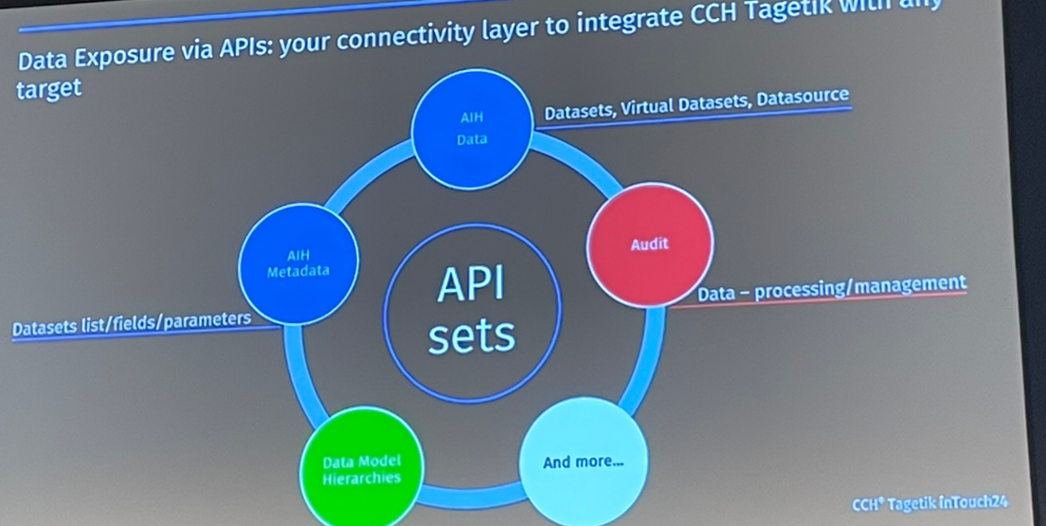
Retours sur CCH Tagetik InTouch 2024

Slide 27
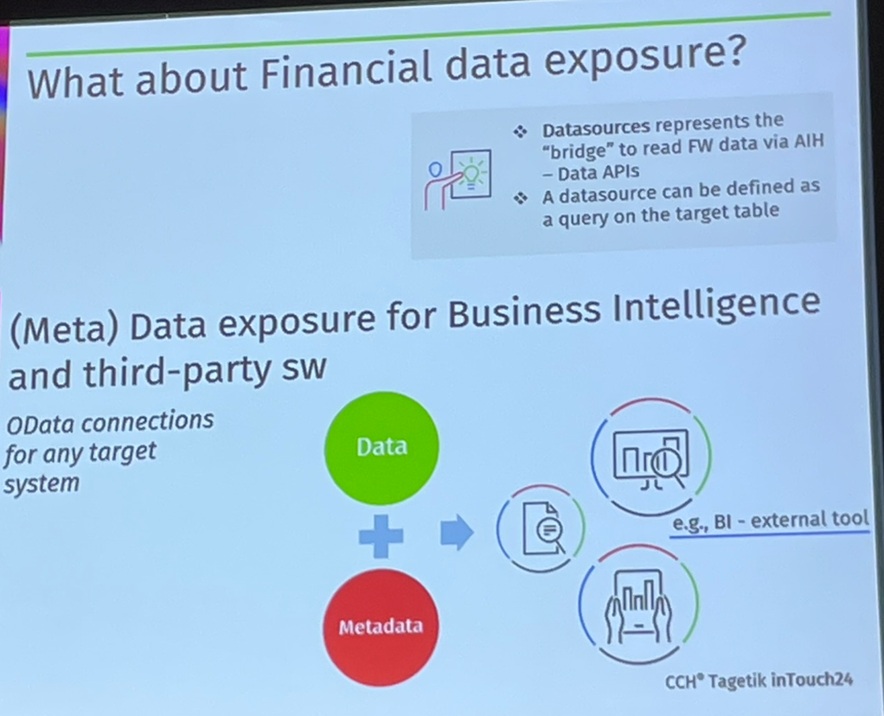
Retours sur CCH Tagetik InTouch 2024

Slide 28
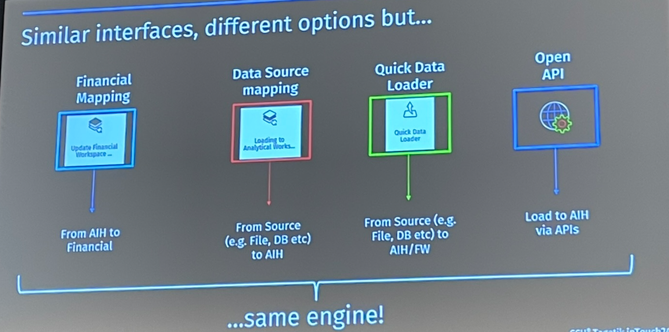
Retours sur CCH Tagetik InTouch 2024

Slide 29
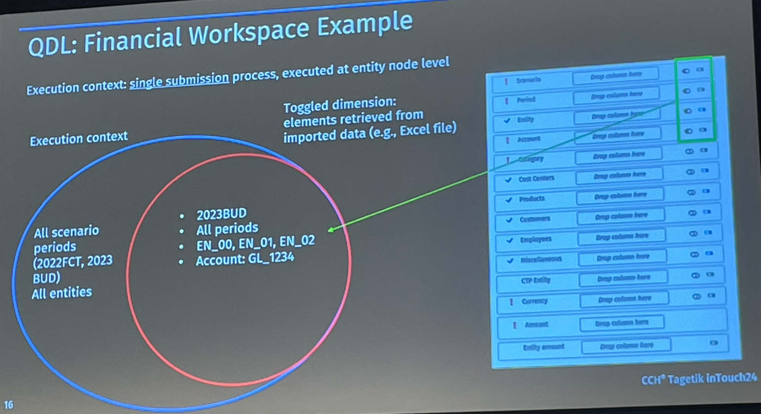
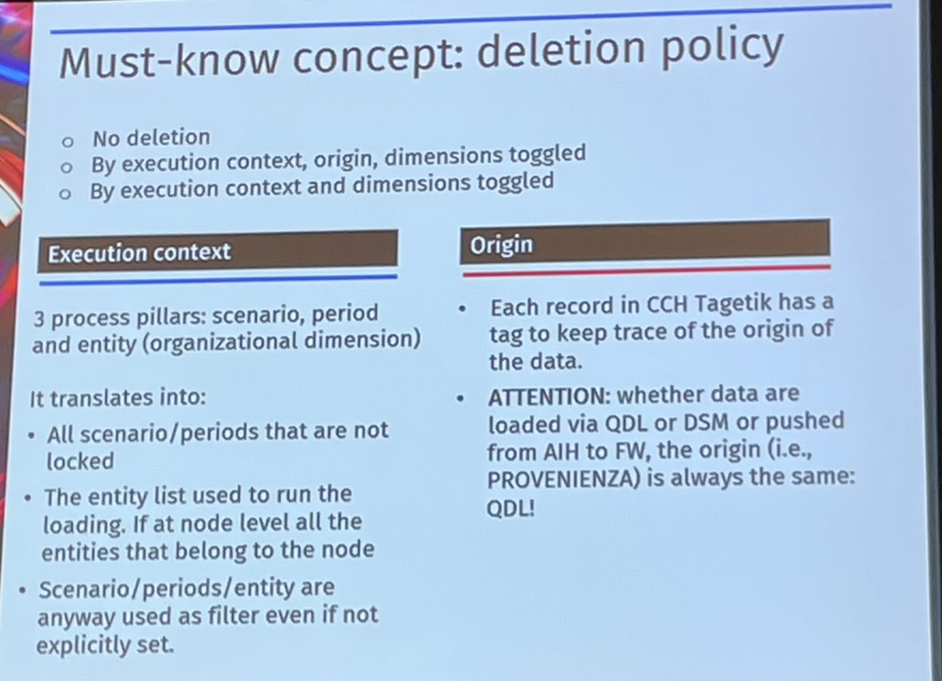
Retours sur CCH Tagetik InTouch 2024

Slide 30
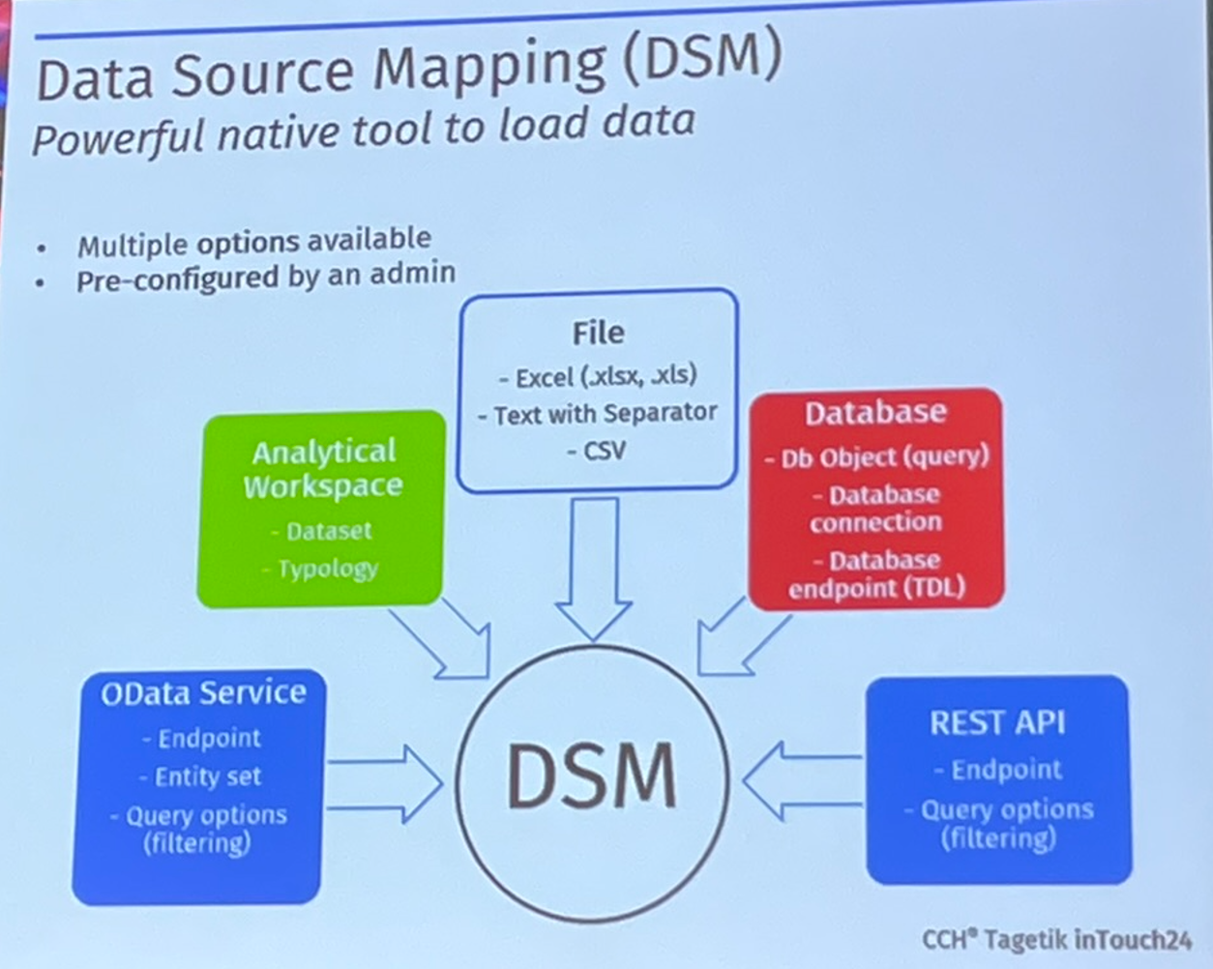
Retours sur CCH Tagetik InTouch 2024

Slide 31
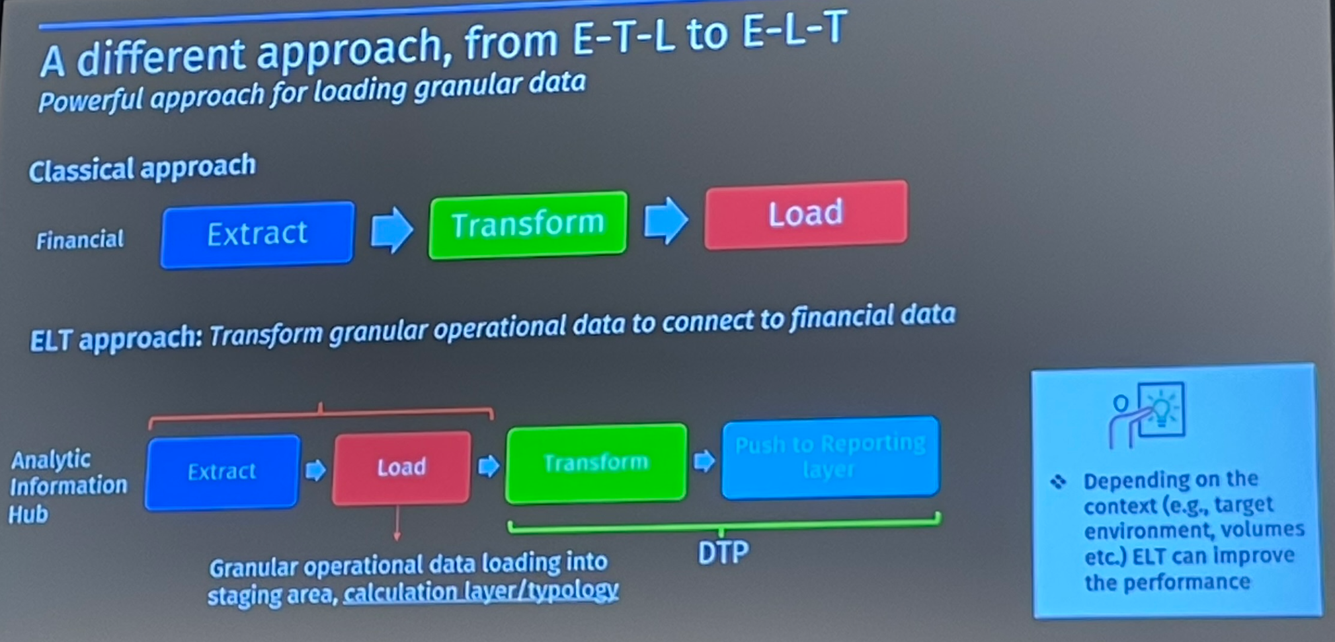
Retours sur CCH Tagetik InTouch 2024

Slide 32
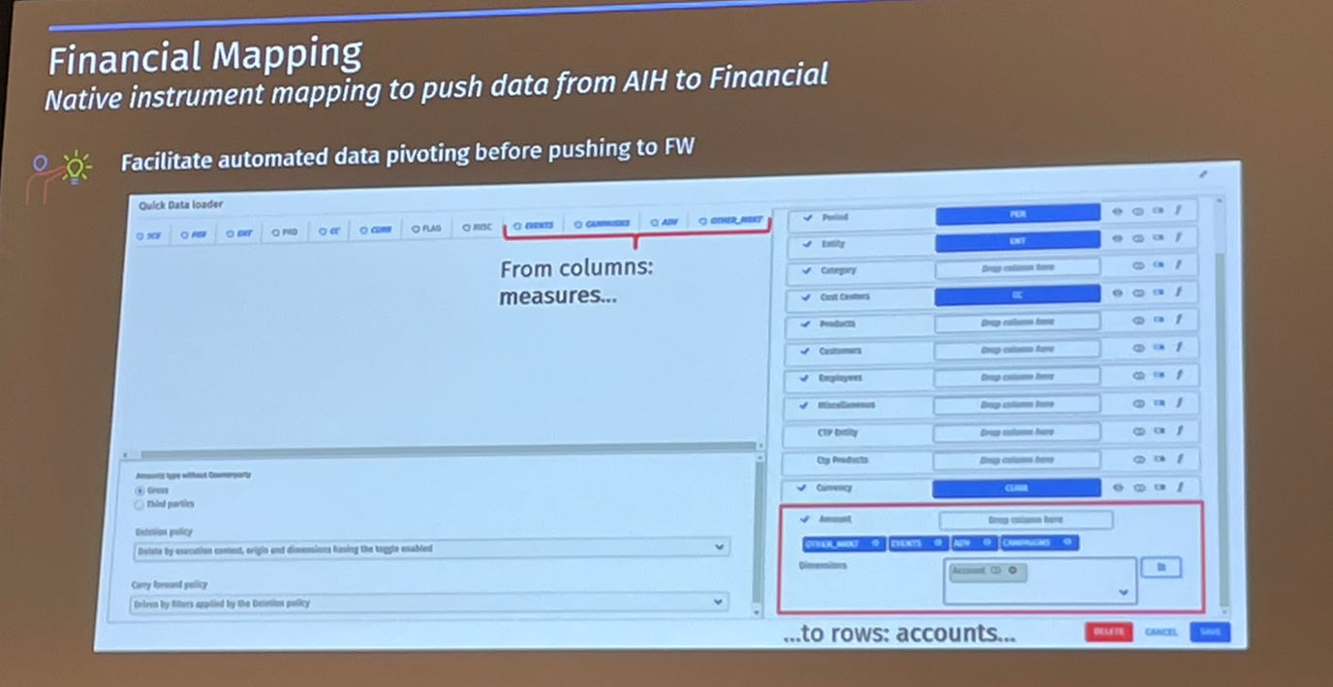
Retours sur CCH Tagetik InTouch 2024

Slide 33
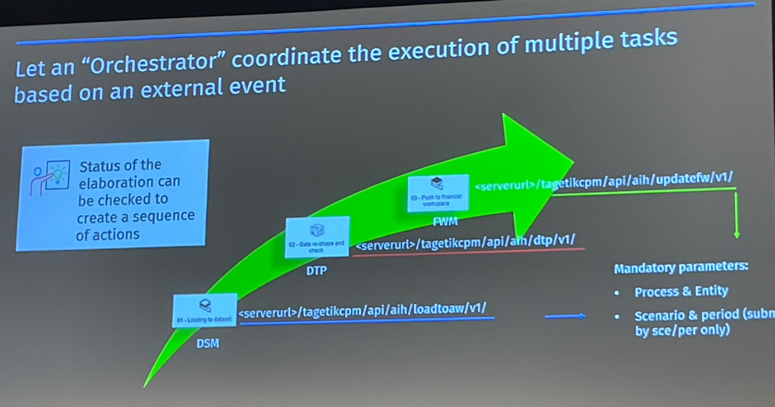
Retours sur CCH Tagetik InTouch 2024

Slide 34
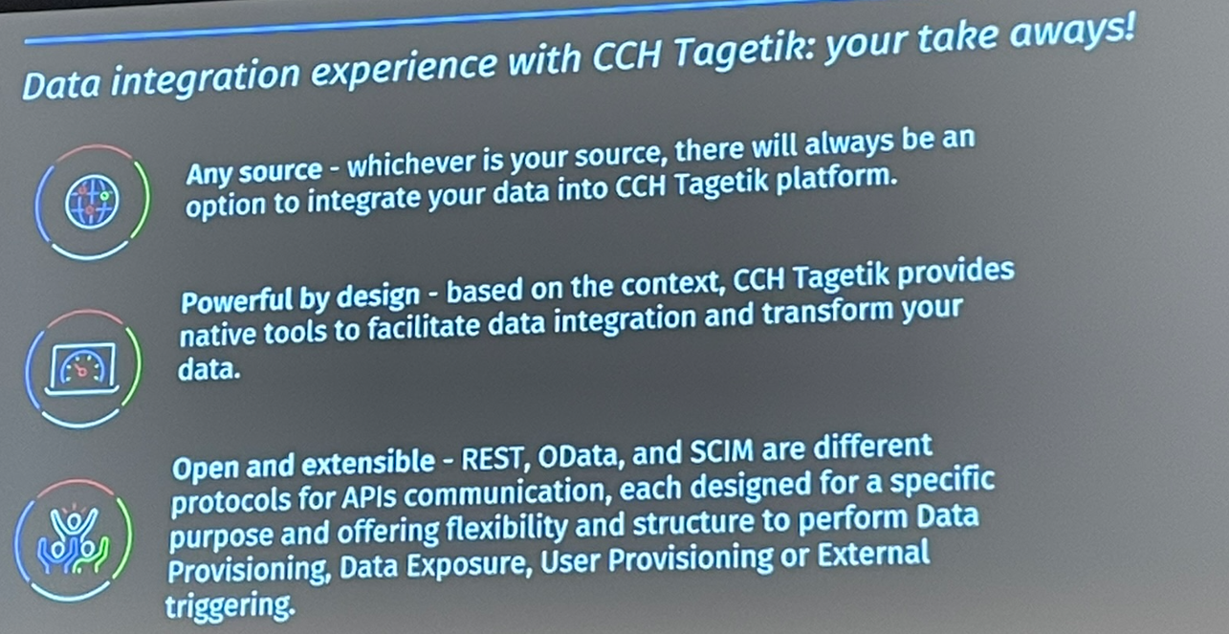
Retours sur CCH Tagetik InTouch 2024

Slide 35
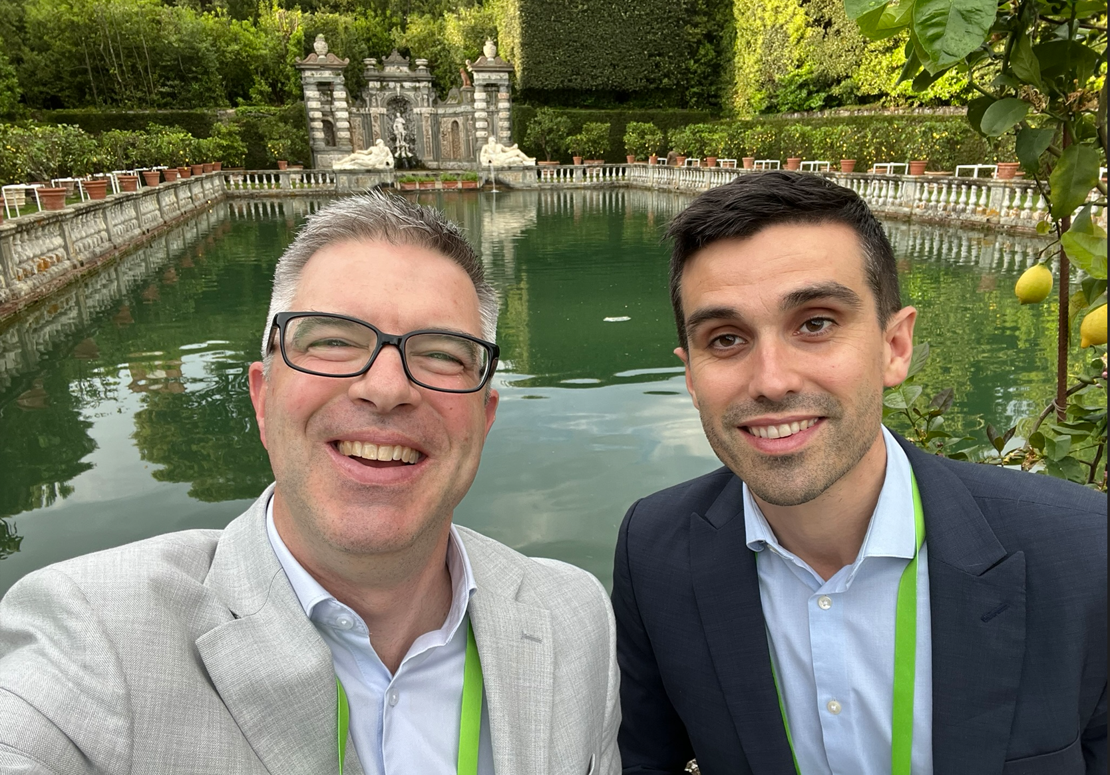
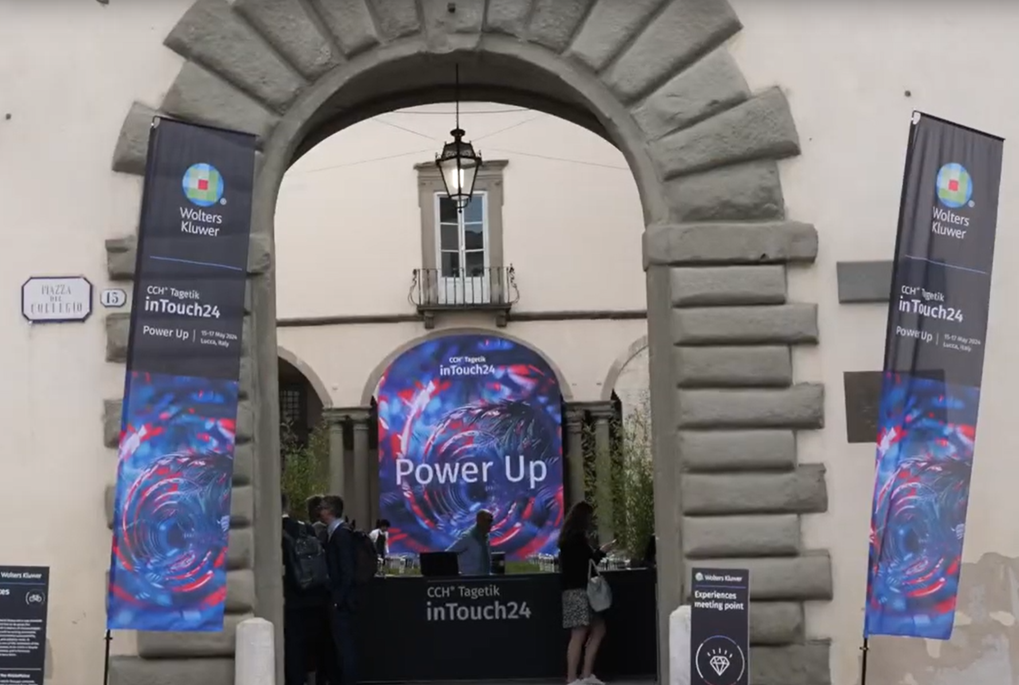
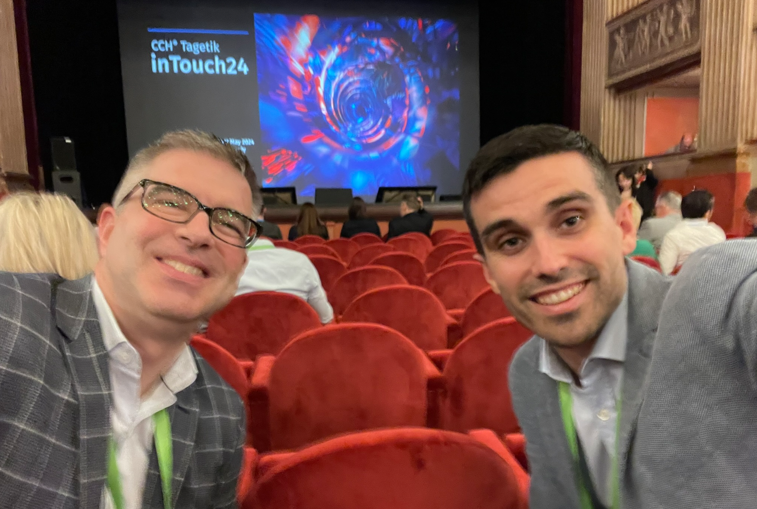
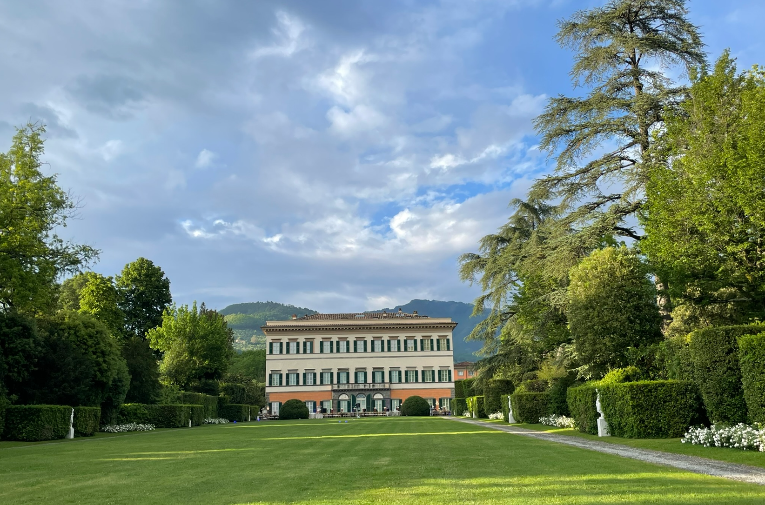
Retours sur CCH Tagetik InTouch 2024

